Slide 1
Simulink機能確認20WS Simulink function check20WS
日時 ：2020年7月29日
提案者 ：アイシン・エィ・ダブリュ株式会社
久保 孝行

Slide 2
アジェンダ
出欠確認
今までの調査項目の確認
今後の活動議論
調査を終了してガイドラインへの展開抽出
さらなる調査を項目の追加
どちらを選択するか？
4.決定後の宿題、最終まとめ議論
５.次年度活動について
ガイドラインWGへ提案し終了
さらなる調査を継続
WEB会議、終わらなければ次回を設定

Slide 3
出欠確認
会社名 | 名前 | 出欠
アイシン・エィ・ダブリュ株式会社 | 久保孝行 | 〇
 | 中嶌賢
アイシン・ソフトウェア株式会社 | 深津隆志 | 〇
 | 髙橋優也 | 〇
日本電産モビリティ （旧オムロン オートモーティブエレクトロニクス） | 町井紀善 | ×
 | 松崎慎也 | ×
ダイハツ工業株式会社 | 高田知里
日産自動車株式会社 | 杉本一馬 | ×
 | 湯原拓郎 | 〇
株式会社両毛システムズ | 金子健太 | 〇
 | 松井賢人 | 〇
MWJ | 安生皓平 | ×
 | 新帯俊信 | 〇

Slide 4
今までの調査項目の確認

Slide 5
調査項目
第２回全体で
サブシステムリファレンス
自動配置
function caller調査漏れ
Ａチーム
SignalEditor
Event Listener
Initialize Function
Reset Function
Terminate Function
Parameter Write
State Reader
State Writer
Unit Conversion
Unit System Configuration
Sequence Viewer
Ｂチーム
C Caller
In Bus Element
Out Bus Element
Manual Variant Source
Manual Variant Sink
Variant Source
From Spreadsheet
Simulink State
関連性あり
セット
同系
同系
関連性あり

Slide 6
サブシステムリファレンス
下記の空欄を答えよう
 | サブシステム | モデル リファレンス | ライブラリ | サブシステム リファレンス
単独実行 | 〇 | 〇 | × | ？
ＳＬＤＶ実行 | 可能 | 可能 | 可能 | ？
コード生成 | 〇 | 単体と呼び出し で異なる | 〇 | 〇
Simulink check | 〇 | ― | 調査対象は設定次第 自動修正 不可 | ？
AISW 深津

Slide 7
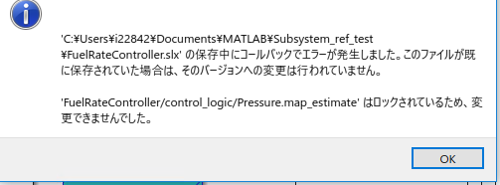
サブシステムリファレンス
下記の空欄を答えよう
 | サブシステム | モデル リファレンス | ライブラリ | サブシステム リファレンス
単独実行 | 〇 | 〇 | × | ×
ＳＬＤＶ実行 | 可能 | 可能 | 可能 | 可能
コード生成 | 〇 | 単体と呼び出し で異なる | 〇 | 〇
Simulink check | 〇 | ― | 調査対象は設定次第 自動修正 不可 | ？ 論理演算のブロックの形状変更でテスト
自動修正は実行されるが
モデルを保存するときに
ロックされていると警告がでる

Slide 8
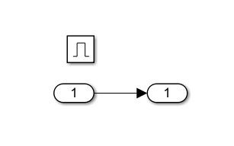
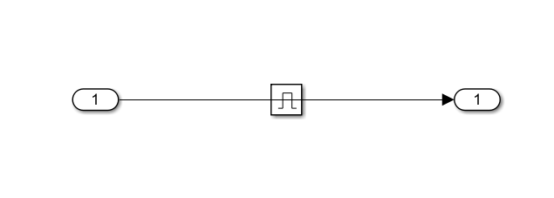
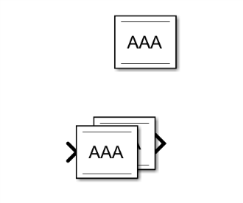
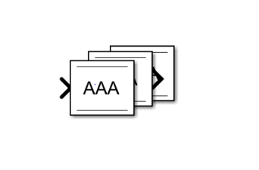
自動配置
動く物と動かない物
結線されたブロック |  | 動く
結線されていないブロック | 入出力ポートあり
 | ポートなし
アノテーション |  | 動かない
ヒント
AW 中嶌

Slide 9
自動配置
動く物と動かない物
結線されたブロック |  | 動く
結線されていないブロック | 入出力ポートあり | 動かない
 | ポートなし | 重なっている場合だけ
アノテーション |  | 動かない
ヒント
紐づけしておかないと対応が不明となる

Slide 10
SignalEditor
Signal EditorとはSignal builderの違い
 | Signal builder | Signal Editor
信号の型設定 | 全体で1個
画面上でのデータ編集 | 〇
ＣＳＶ読み込み機能 | 〇
バス信号の対応 | ×
AISW 髙橋

Slide 11
SignalEditor
Signal EditorとはSignal builderの違い
 | Signal builder | Signal Editor | From Spreadsheet
信号の型設定 | 全体で1個 | 〇 | 全体で1個
画面上でのデータ編集 | 〇 | × | ×
ＣＳＶ読み込み機能 | 〇 | × | 〇：エクセルファイル
バス信号の対応 | × | 〇 | 調査不足
最大の違い
Signal Editorは、シナリオ用のmatファイルを用意しないと実行できない。
Signal Editor 20aでエクセルの対応をした。 CSVは読めない

Slide 12
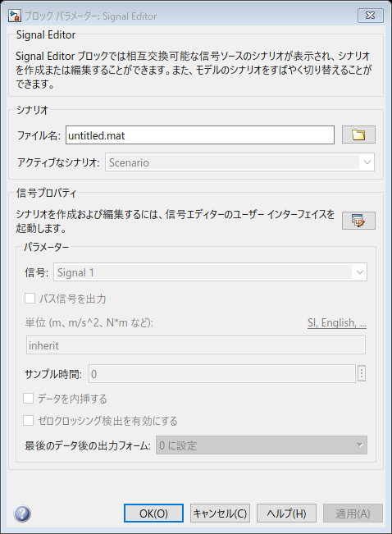
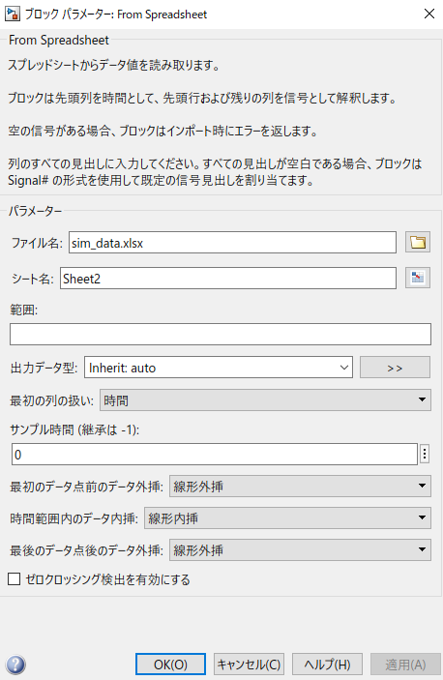
From Spreadsheet
SignalEditor
From Spreadsheet

Slide 13
State W,R
〇か×か
State Reader/Writerは、 Stateflowの状態変数を読み書きする機能である
State Reader/Writer、 Parameter Writeは、 Initialize Function、 Reset Function、 Terminate Function内でしか使えない。
ダイハツ 高田

Slide 14
State W,R
State Reader/Writerは、 Stateflowの状態変数を読み書きする機能である
UnitDelayなどの状態変数を持つブロックの値を直接読み書きすることができる。Stateflowとは無関係です。
State Reader/Writer、 Parameter Writeは、 Initialize Function、 Reset Function、 Terminate Function内でしか使えない。
State Reader/Writerは、通常のSimulinkモデル内部で使用できる

Slide 15
SimulinkState
〇か×か？
SimulinkStateのオプションを有効にすればStateflowのState内にSimulinkのブロック（データフローダイアグラム）で作成ができる。
Simulink State は、entryとduringで同一の動きをするので初期化処理、初回動作の違いに気を付けなければならない
Simulink State内の状態変数は、action portの設定によって保持とリセットが使用可能である。
日産 杉本

Slide 16
SimulinkState
〇か×か？
SimulinkStateのオプションを有効にすればStateflowのState内にSimulinkのブロック（データフローダイアグラム）で作成ができる。
× 従来のStateの代わりにSimulink Stateを使用すれば、その内部にSimulinkブロックを配置できる
Simulink State は、entryとduringで同一の動きをするので初期化処理、初回動作の違いに気を付けなければならない
〇 entryとduringの区別はない
Simulink State内の状態変数は、action portの設定によって保持とリセットが使用可能である。
×： 保持しか使用できない。

Slide 17
Bus Element
〇か×か？
Out Bus Elementが生成できるのはバーチャルバスのみ
信号オブジェクトで定義されたバス信号を使用できる
Bus Elementはバーチャルバスなので、モデルリファレンスをまたいで使用できない
日産 湯原

Slide 18
Bus Element
Out Bus Elementが生成できるのはバーチャルバスのみ
〇
信号オブジェクトで定義されたバス信号を使用できる
〇
Bus Elementはバーチャルバスなので、モデルリファレンスをまたいで使用できない
×
事前知識
～R2015ｂ | バーチャルバスでは参照モデルをまたぐことが不可能 非バーチャルバスを使用する必要あり
R2016a～ | バーチャルバスで参照モデルをまたぐことが可能

Slide 19
Variant
〇か×か？
従来バリアントはサブシステム単位での切り替えしかできなかったが、Variant Source ,Sinkを使用することでサブシステム内の一部機能単位でバリアントを使えるようになった。
バリアント設定がdefine定数としてコード生成できるので、シミュレーションとソースコードの結果も一致する。
両毛 金子

Slide 20
Variant
従来バリアントはサブシステム単位での切り替えしかできなかったが、Variant Source ,Sinkを使用することでサブシステム内の一部機能単位でバリアントを使えるようになった。
〇
バリアント設定がdefine定数としてコード生成できるので、シミュレーションとソースコードの結果も一致する。
× ソースコードは自分で用意する

Slide 21
C Caller
機能
Cコードをモデル上からコールできる
〇か×か？
C Callerは本体のＣソースをパス内に置かなければならない
C Callerは、単独のＣソースで実行可能になっていなければならない。（インクルード禁止）
C Callerに記述したＣソースは、シミュレーション中にソースのデバッグができる
両毛 松井

Slide 22
C Caller
まとめの方を見たら、マスワークスに確認と書いてあるので、
まとめの資料を開いて確認する
機能
Cコードをモデル上からコールできる
〇か×か？
C Callerは本体のＣソースをパス内に置かなければならない
×コンフィギュのインクルードディレクトリに書いても大丈夫
C Callerは、単独のＣソースで実行可能になっていなければならない。（インクルード禁止）
×インクルード可能
C Callerに記述したＣソースは、シミュレーション中にソースのデバッグができる
×デバッガは起動しない

Slide 23
今後の活動議論

Slide 24
今後の活動議論
今後の活動議論
調査を終了してガイドラインへの展開抽出
さらなる調査を項目の追加
どちらを選択するか？
次年度活動と含めて議論

Slide 25
会社名 | 名前
アイシン・エィ・ダブリュ株式会社 | 久保孝行
 | 中嶌賢
アイシン・ソフトウェア株式会社 | 深津隆志 | 機能の調査を 継続したい
 | 髙橋優也
日本電産モビリティ （旧オムロン オートモーティブエレクトロニクス） | 町井紀善
 | 松崎慎也
ダイハツ工業株式会社 | 高田知里 | ガイドライン？ 使いそうな機能があれば調査もしたい。
日産自動車株式会社 | 杉本一馬
 | 湯原拓郎 | 機能の調査を 継続したい
株式会社両毛システムズ | 金子健太 | 機能の調査を 継続したい
 | 松井賢人
MWJ | 安生皓平
 | 新帯俊信

Slide 26
機能調査希望項目
MWの既存コンテンツ説明
8月17日～8月24日
1時間～2時間
調査結果の報告
8月31日～9月10日
次年度の活動
WSの延長で申請

